Slide 1
ПРЕЗЕНТАЦИЯ к лабораторной работе по дисциплине «Введение в кластерный анализ и классификацию» на тему: «Логические алгоритмы классификации»
Выполнил: студент гр. ИТП-22
Расшивалов Н.И.
Принял: преподаватель
Гуменников Е.Д.

Slide 2
Исходным файлом является csv-файл student-mat.csv Всего 33 признаков school,sex,age,address,famsize,Pstatus,Medu,Fedu,Mjob,Fjob,reason,guardian,traveltime,studytime,failures,schoolsup,famsup,paid,activities,nursery,higher,internet,romantic,famrel,freetime,goout,Dalc,Walc,health,absences,G1,G2,G3
Исходные данные

Slide 3
Исходные данные(расшифровка)
1 school - студенческая школа (двоичный код: "GP" - Габриэль Перейра или "MS" - Мусиньо да Сильвейра)
2 sex - пол студента (двоичный: 'F' - женщина или 'M' - мужчина)
3 age - студенческий возраст (числовой: от 15 до 22 лет)
4 address - тип домашнего адреса студента (двоичный: "U" - городской или " R " - сельский)
5 famsize - размер семейства (двоичный: 'LE3' - меньше или равно 3 или 'GT3' - больше 3)
6 Pstatus - статус совместного проживания родителей (двоичный: "Т" - живут вместе или " А " - порознь)
7 Medu - образование матери (числовое: 0 - нет, 1 - начальное образование (4-й класс), 2-5-9-й класс, 3-среднее образование или 4-высшее образование)
8 Fedu - образование отца (числовое: 0 - нет, 1 - начальное образование (4-й класс), 2-5-9-й класс, 3-среднее образование или 4-высшее образование)
9 Mjob - работа матери (номинально: "учитель", "здравоохранение", связанные с ним гражданские "услуги" (например, административные или полицейские), "at_home" или "другое")
10 Fjob - работа отца (номинально: "учитель", "здравоохранение", связанные с ним гражданские "услуги" (например, административные или полицейские), "at_home" или "другое")

Slide 4
Исходные данные(расшифровка)
11 reason - причина выбора этой школы (номинальная: близость к "дому", репутация школы, предпочтение "курса" или "другое")
12 опекун - опекун студента (номинально: "мать", "отец" или "другой")
13 время в пути - время в пути от дома до школы (числовое: 1 - <15 мин, 2 - от 15 до 30 мин, 3 - 30 мин. до 1 часа или 4 - >1 часа)
14 studytime - еженедельное учебное время (числовое: 1 - <2 часа, 2 - от 2 до 5 часов, 3 - от 5 до 10 часов или 4 - >10 часов)
15 отказов - количество прошлых отказов класса (числовое: n, если 1<=n<3, иначе 4)
16 schoolsup - дополнительная образовательная поддержка (двоичный код: да или нет)
17 famsup - семейная образовательная поддержка (двоичный код: да или нет)
18 платных - дополнительные платные занятия в рамках предмета курса (математика или португальский язык) (двоичный код: да или нет)
19 виды деятельности - внеклассные мероприятия (бинарные: да или нет)
20 детский сад - посещаемый детский сад (двоичный код: да или нет)

Slide 5
Исходные данные(расшифровка)
21 высшее - хочет получить высшее образование (бинарное: да или нет)
22 интернет - Доступ в Интернет дома (двоичный: да или нет)
23 романтический - с романтическими отношениями (бинарный: да или нет)
24 famrel - качество семейных отношений (числовое: от 1 - очень плохо до 5 - отлично)
25 freetime - свободное время после школы (числовое: от 1 - очень низкое до 5 - очень высокое)
26 goout - свидание с друзьями (числовое значение: от 1 - очень низкое до 5 - очень высокое)
27 Dalc - потребление алкоголя в рабочий день (числовое значение: от 1 - очень низкое до 5 - очень высокое)
28 Walc - потребление алкоголя в выходные дни (числовое значение: от 1 - очень низкое до 5 - очень высокое)
29 helth - текущее состояние здоровья (числовое: от 1 - очень плохо до 5 - очень хорошо)
30 отсутствий - количество отсутствий в школе (числовое: от 0 до 93)# эти оценки связаны с предметом курса, математикой или португальским языком.:
31 G1 - оценка первого периода (числовая: от 0 до 20)
31 G2 - оценка второго периода (числовая: от 0 до 20)
32 G3 - итоговая оценка (числовая: от 0 до 20, выходная цель)

Slide 6
1. Загрузить исходные данные согласно варианта из csv-файлов 2. На основании считанных данных сформировать DataFrame 3. Провести анализ на полноту данных 4. При необходимости выполнить нормировку, квантование и фильтрацию данных 5. При необходимости провести селекцию признаков и понижение размерности задачи 6. Согласно варианта построить дерево решений 7. Согласно варианта построить случайный лес 8. Оценить качество проведённой классификации с использованием кроссвалидации 9. Вычислить accuracy, precision, recall, f1-score 10.Провести варьирование параметрами классификатора с целью улучшения качества классификации 11.Провести анализ результатов работы классификатора на основе построенных графиков 12.Сделать выводы по результатам проделанной работы
Ход работы

Slide 7
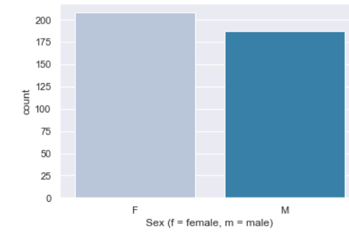
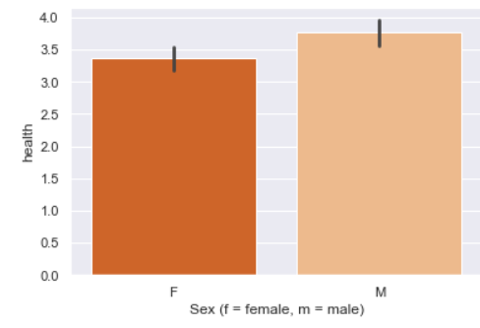
Женщин в выборке значительно больше, чем мужчин
Анализ на полноту данных
Количество здоровых мужчин преобладает над количеством здоровых женщин

Slide 8
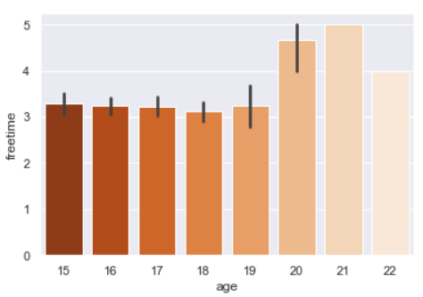
К 18 годам наблюдается уменьшение свободного времени
Анализ на полноту данных
С 19 до 21 наблюдается рост свободного времени, затем уменьшение

Slide 9
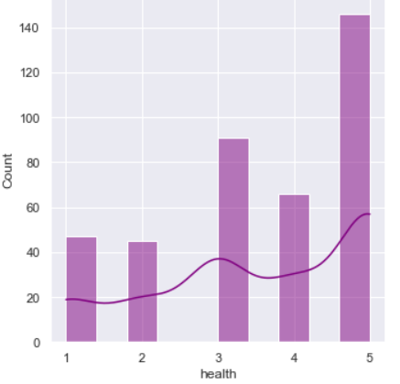
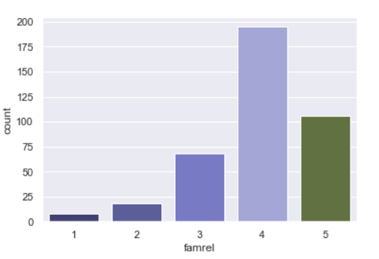
Наблюдается большинство здоровых людей
Анализ на полноту данных
У большинства детей качество семейных отношений выше среднего

Slide 10
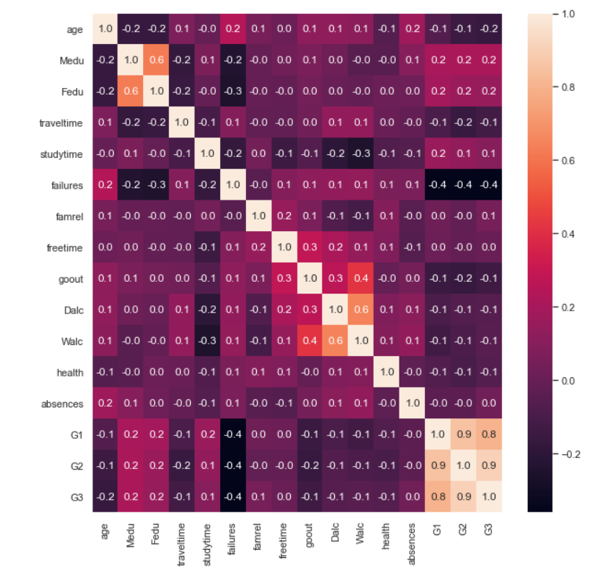
Тепловая карта признаков

Slide 11
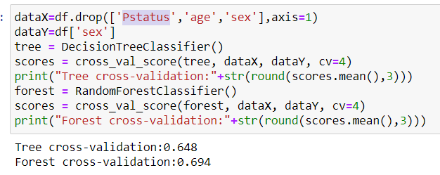
Селекция признаков и понижение размерности задачи
По результатам исследования признаков, отброшены признаки:
age,
sex,
Pstatus

Slide 12
Построение дерева решений и случайного леса и оценка с помощью кросс-валидации
Построение классификаторов и вывод результатов кросс-валидации

Slide 13
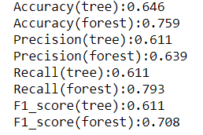
Вычисление accuracy, precision, recall, f1-score
Результаты вычисления метрик качества

Slide 14
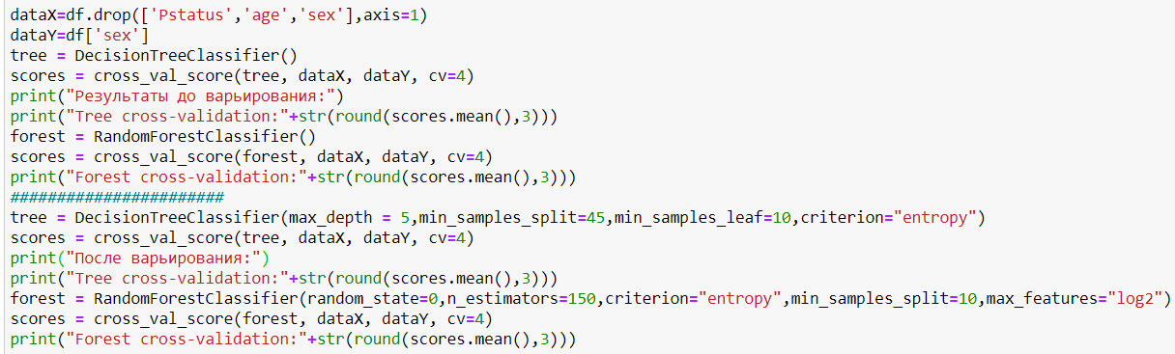
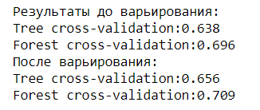
Проведение варьирования параметрами классификаторов
Варьирование параметрами классификаторов
Результаты кросс-валидации до и после варьирования

Slide 15
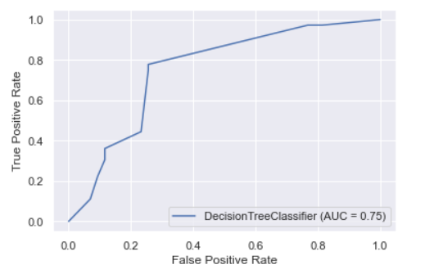
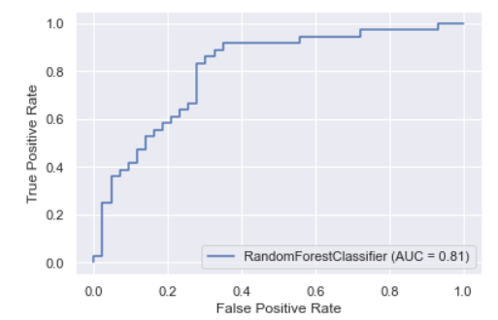
Анализ результатов работы классификатора на основе построенных графиков
Чем больше площадь под графиком, тем лучше производительность классификатора, т.е. случайный лес показал более точные результаты.

Slide 16
Выводы
Во время выполнения работы были построены два классификатора, дерево решений и случайный лес, случайный лес оказался более подходящим для обрабатываемой выборки, но в тоже время дерево решений оказалось более быстрым. Было проведено варьирование параметрами классификаторов и установлено, что настройки по умолчанию в большинстве случаев не являются оптимальными.

